Slide 1

너를 위한 파이썬(Python) 클래스와 객체의 본질
강사 : 쿵스보이 (얼짱 뮤지션)

Slide 2




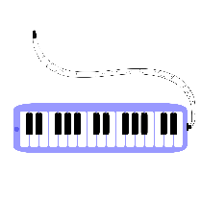



차 례
001
클래스와 객체의 본질
002
003
Notes:
https://wikidocs.net/91520

Slide 3
1
파이썬
001. 클래스와 객체의 본질

Slide 4
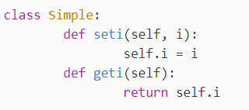
객체 안에 변수가 만들어 지는 시점
1
파이썬의 클래스와 객체는 조금 독특한 부분이 있다.
클래스 : 객체를 만들기 위한 일종의 설계도
객체 : 클래스를 기반으로 만들어진 실제 사물
클래스의 기본 정의는 다음과 같다.
클래스 내에 들어갈 변수와(데이터와) 메소드를(기능을) 결정하는 것
그런데 위의 클래스에는 메소드의 정의만 존재한다. 즉 변수의 선언은 존재하지 않는다. 그러나 파이썬은 객체에 필요한 변수를 알아서 생성해준다. 그리고 객체내에 변수가 생성되는 시점은 다음과 같다.
Notes:
https://taehyeki.tistory.com/187

Slide 5
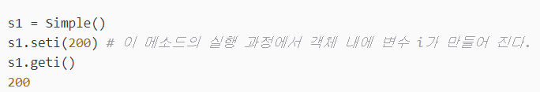
객체 안에 변수가 만들어 지는 시점
1
파이썬의 클래스와 객체는 조금 독특한 부분이 있다.
Simple()을 통해 객체가 만들어 지고 그 안에 메서드가 2개 (seti, geti)가 존재하지만!!
호출이 일어나지 않은 시점에서는 변수가 생성되지 않는다. seti를 호출한 시점이 되서야 i라는 변수가 생성이 되는 것
seti 메소드를 호출하면 그 안에서 self.i = i 가 실행이 되면서 객체 내에 변수 i가 만들어 진다.
Notes:
https://taehyeki.tistory.com/190

Slide 6
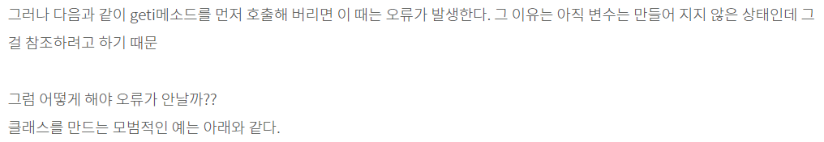
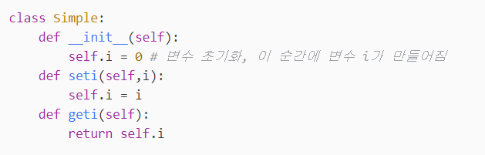
객체 안에 변수가 만들어 지는 시점
1
파이썬의 클래스와 객체는 조금 독특한 부분이 있다.
Notes:
https://taehyeki.tistory.com/190

Slide 7
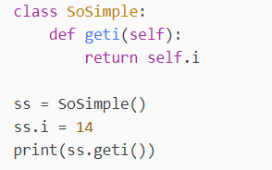

객체에 변수와 메소드를 붙였다 떼었다 해보기
1
파이썬의 객체에는 변수와 메소드를 붙이기도 하고 떼기도 할 수 있다.
위의 클래스는 __init__메서드 및 i를 생성하는 메서드가 존재하지 않기때문에 geti를 호출하면 오류가 발생한다.
하지만 객체를 생성하고 그 인스턴스안에 i라는 변수를 직접 만들어주면 신기하게 오류가 발생하지 않는다.
위의 예에서는 람다식을 기반으로 만든 함수를 hello라는 이름으로 객체에 추가하였다, 이렇듯 객체에는 함수도 추가할 수 있다.
Notes:
https://taehyeki.tistory.com/190

Slide 8

객체에 변수와 메소드를 붙였다 떼었다 해보기
1
파이썬의 객체에는 변수와 메소드를 붙이기도 하고 떼기도 할 수 있다.
이러한 코드를 실행하면 앞서 추가했던 i와 hello를 객체에서 삭제하는 코드이다.
이건 __init__생성자를 통해 기본초기화 해놨던 변수라도 사라진다.(우리가 따로 추가했기때문에 지워지는 것이 아니라는 말임) 즉, del은 인스턴스 변수,메서드를 삭제하는 기능이다.
Notes:
https://taehyeki.tistory.com/190

Slide 9
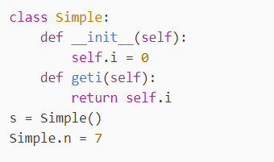
클래스에 변수 추가하기
1
파이썬의 객체에는 변수와 메소드를 붙이기도 하고 떼기도 할 수 있다.
Simple이라는 클래스 자체에 변수를 생성한 것이다.
이걸 생성했다고 해서 인스턴스안에 n이라는 변수가 할당이 되는 건 아니다.
만약 s.n을 하면 먼저 s(인스턴스 변수)안에 n이라는 변수가 있는지 확인을 하고 없다면 클래스의 변수안에 n이 있는지 확인하고 있다면 그 변수를 호출한다.
따라서 클래스에 변수 할당하기 전 생성한 s지만 s.n을 print하더라도 값은 나오는데 이러한 이유 때문이다.
Notes:
https://taehyeki.tistory.com/190

Slide 10
클래스에 변수 추가하기
1
파이썬의 객체에는 변수와 메소드를 붙이기도 하고 떼기도 할 수 있다.
Simple이라는 클래스 자체에 변수를 생성한 것이다.
이걸 생성했다고 해서 인스턴스안에 n이라는 변수가 할당이 되는 건 아니다.
만약 s.n을 하면 먼저 s(인스턴스 변수)안에 n이라는 변수가 있는지 확인을 하고 없다면 클래스의 변수안에 n이 있는지 확인하고 있다면 그 변수를 호출한다.
따라서 클래스에 변수 할당하기 전 생성한 s지만 s.n을 print하더라도 값은 나오는데 이러한 이유 때문이다.
Notes:
https://taehyeki.tistory.com/190

Slide 11
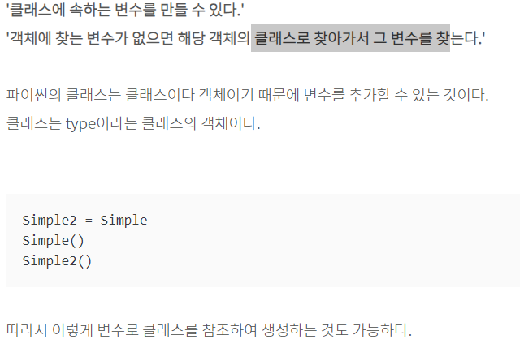
클래스에 변수 추가하기
Notes:
https://taehyeki.tistory.com/190

